Slide 1
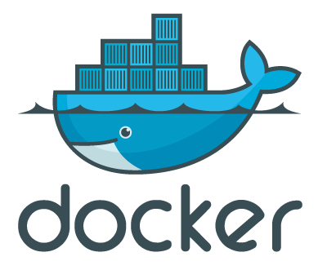


DOCKER, ETL Y MCP
Contenedores y Automatización
para Ciencia de Datos
De la reproducibilidad de entornos con Docker al ciclo ETL moderno,
con SQL, APIs y el nuevo estándar Model Context Protocol (MCP)

Slide 2
Agenda
Nueve conceptos clave para entender el flujo moderno de datos
01
02
03
¿Qué es Docker?
Docker vs. instalación nativa
Importancia para el científico de datos
04
05
06
Docker Compose y CI/CD
CRISP-DM: notebooks vs. ETL
Gobernanza de datos y Data Warehouse
07
08
09
Ciclo ETL para analítica y ML
Herramientas de ETL e ingestión
SQL, API y MCP
Docker & Automatización de Datos
2

Slide 3
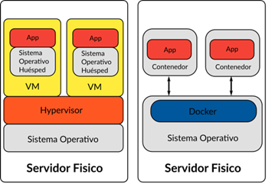
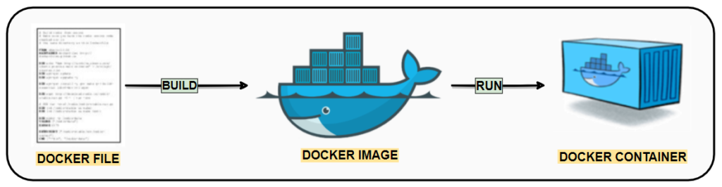
¿Qué es Docker y para qué sirve?
Aislamiento
Cada contenedor es independiente del resto del sistema, lo que evita conflictos entre aplicaciones.
Función básica
Permite empaquetar una aplicación para ejecutarla de la misma forma en cualquier equipo.
En pocas palabras
Una “cajita” virtual
Docker convierte “en mi máquina funciona” en “funciona en cualquier máquina”.
Empaqueta código, librerías, dependencias y configuración para que una aplicación funcione igual en cualquier computador, sin instalar nada más.
Docker & Automatización de Datos
3

Slide 4
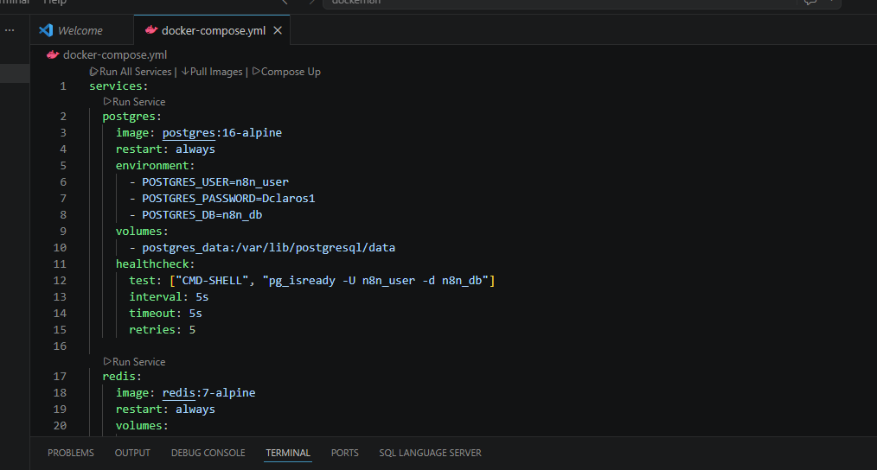
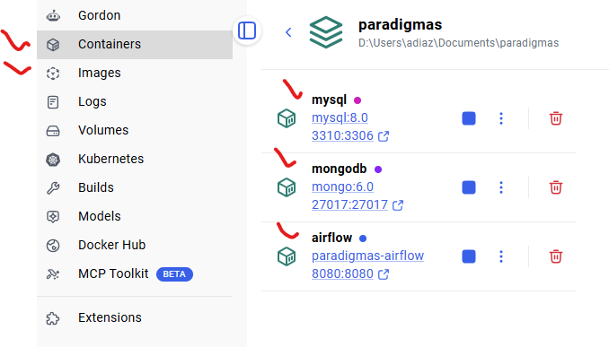
Artefactos en Docker
Dockerfile: es el documento de texto sobre el que podemos agrupar una serie de comandos con el fin que se ejecuten todos a la vez evitando así tener que ejecutarlos uno a uno manualmente con el fin de que el proceso de crear una imagen de Docker sea mucho más rápido y más eficiente.
Docker image: una imagen de Docker, contiene las librerías, junto al código de la aplicación que contiene todo lo necesario para ejecutar nuestra aplicación.
Container: es una imagen de Docker cuando empieza a funcionar, es decir, cuando cobra vida.

Slide 5

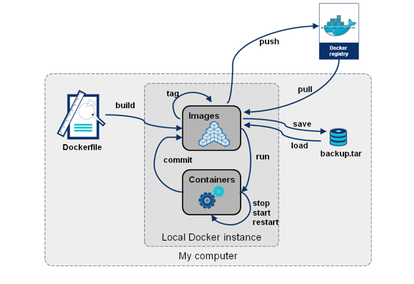
¿Por qué Docker en lugar de instalación nativa?
Portabilidad total
Entornos idénticos
Ahorro de tiempo y seguridad
Funciona igual en Windows, macOS y Linux: lo que corre en tu máquina, corre en la de todos.
Todo el equipo usa las mismas versiones de librerías y herramientas (MySQL, MongoDB, Airflow), eliminando el clásico “en mi máquina sí funciona”.
Evita configuraciones locales complicadas y permite probar software sin riesgo de dañar el sistema operativo nativo.
Docker & Automatización de Datos
4

Slide 6


Importancia para el Científico de Datos
Reproducibilidad
Fundamental en Inteligencia Artificial para entrenar o desplegar modelos, conservando las versiones exactas de todos los componentes.
Lenguaje técnico compartido
Aunque la instalación suele ser tarea de ingeniería o nube, conocer estos temas permite comunicar requerimientos en términos técnicos precisos.
Ventaja competitiva
Permite levantar rápidamente entornos con Jupyter, pandas, scikit-learn y bases de datos, sin instalaciones manuales tediosas.
Docker & Automatización de Datos
5

Slide 7
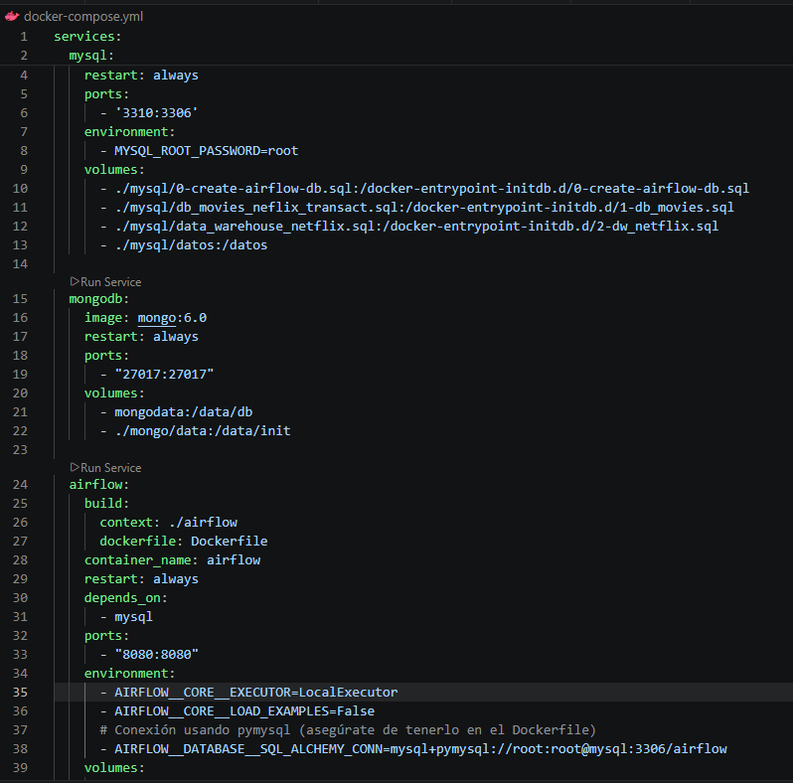
Docker Compose, Portabilidad y CI/CD
Un solo archivo, todos los servicios
docker-compose.yml define y orquesta MySQL, MongoDB y Airflow, permitiendo levantar todo el entorno con un único comando.
Portabilidad y compartición
Facilita generar imágenes personalizadas y compartir entornos completos con todo el equipo.
Ventaja en CI/CD
En integración y despliegue continuo, los contenedores garantizan que el entorno de pruebas sea idéntico al de producción, mejorando confiabilidad y velocidad.
Docker & Automatización de Datos
6

Slide 8
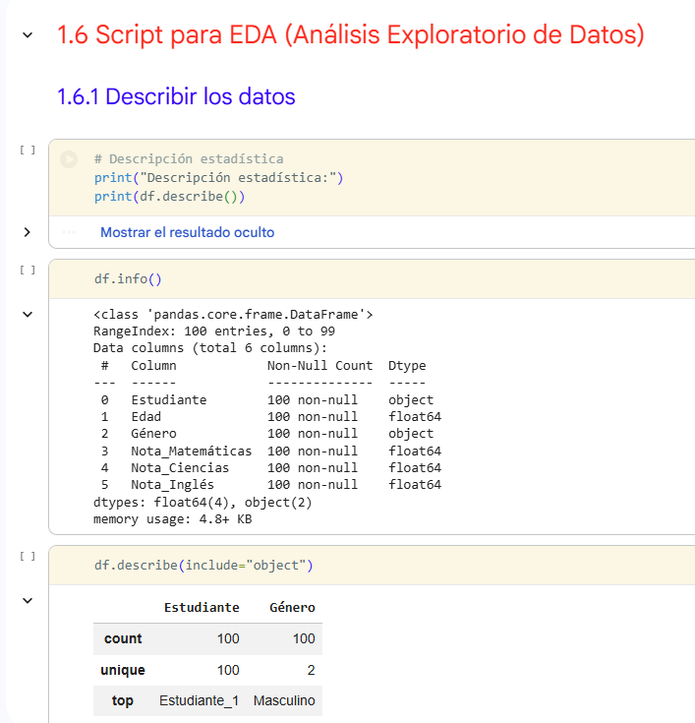
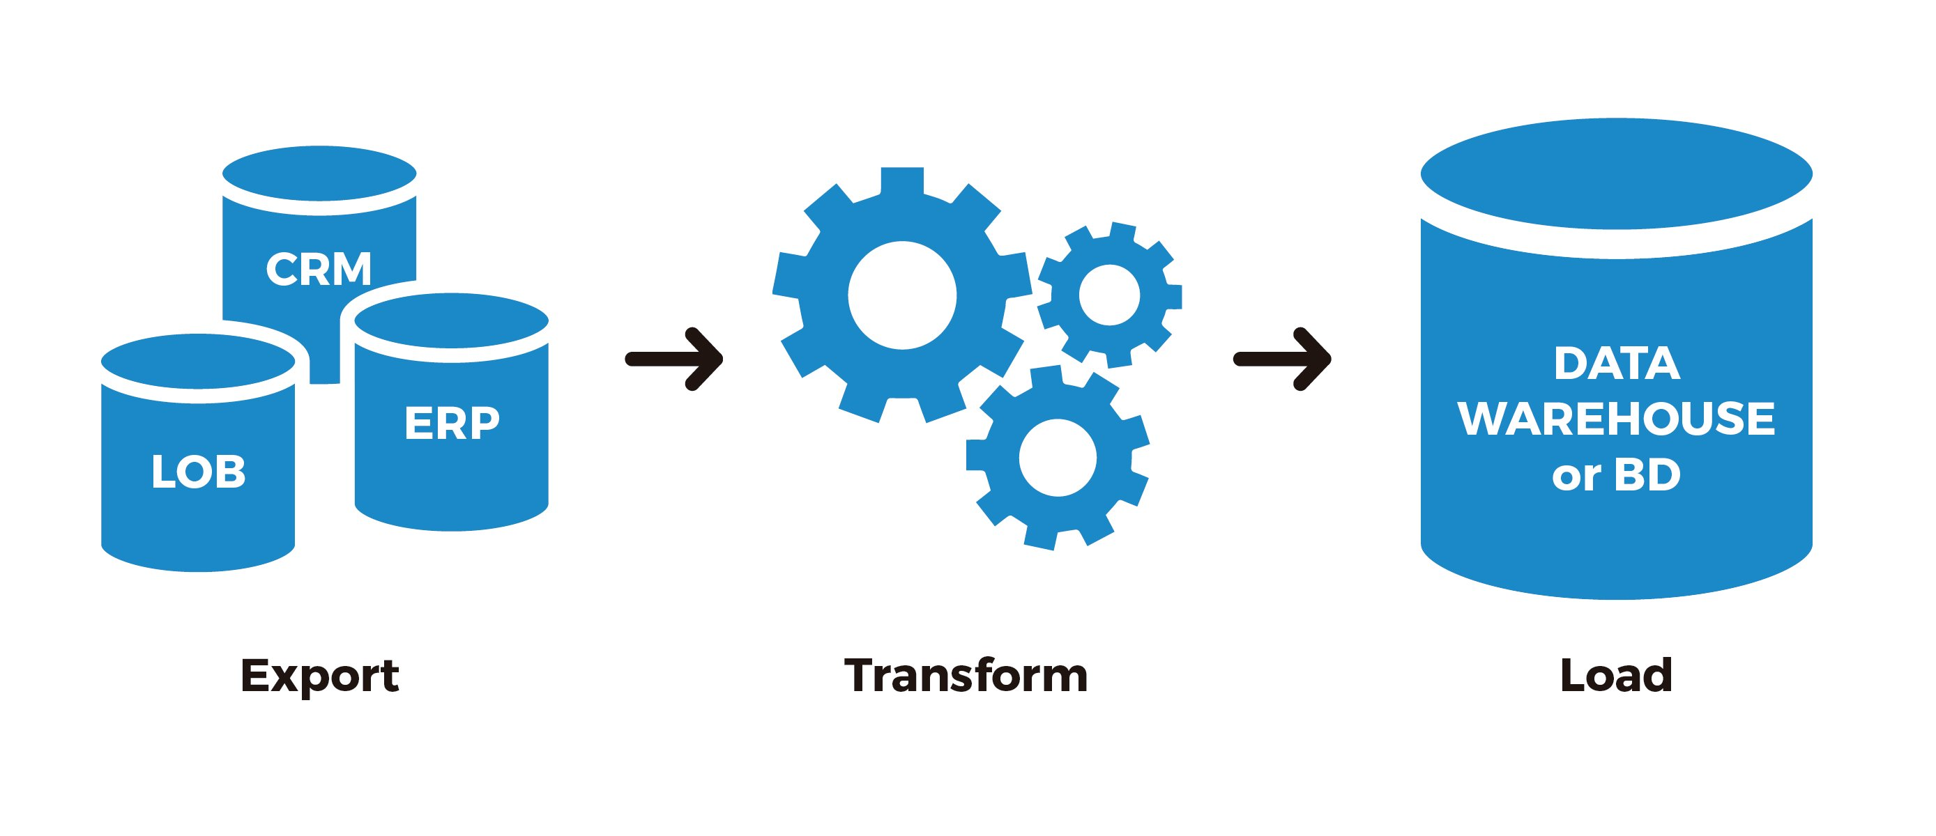
CRISP-DM: Notebooks vs. ETL Automatizado
Necesidad de automatización
Limitación de los notebooks
Los modelos en producción requieren que los nuevos datos reciban el mismo procesamiento automáticamente; las aplicaciones ETL lo garantizan sin intervención manual y con manejo de errores.
Excelentes para la fase de limpieza y transformación inicial en CRISP-DM, pero no son ideales para procesos que requieren actualizaciones periódicas.
Docker & Automatización de Datos
7

Slide 9
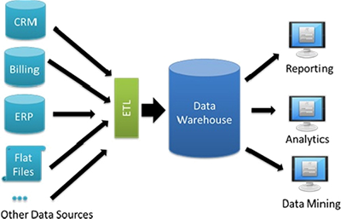
Gobernanza de Datos y Data Warehouse
Gobernanza
Necesidad actual de las empresas para organizar sus datos; implica preparar Data Warehouses y Data Marts para centralizar la información.
Calidad para el científico de datos
Estas estructuras entregan información ya limpia, pertinente y unificada, facilitando la creación de modelos de negocio precisos.
Docker & Automatización de Datos
8

Slide 10
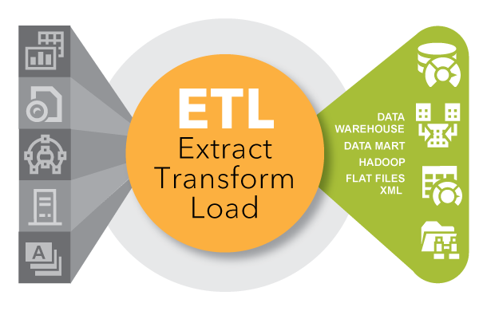
Ciclo ETL para Analítica y Machine Learning
Fuente de datos
Extracción
Transformación
Carga
Modelo de ML
Flujo moderno
Simplificación
El ciclo se piensa para que los datos alimenten directamente el entrenamiento o uso de modelos de ML.
Se deja de lado el preprocesamiento manual pesado; los datos se toman directamente de una fuente centralizada y confiable.
Docker & Automatización de Datos
9

Slide 11



Herramientas de ETL e Ingestión
Apache Airflow
Talend
Apache Spark
Herramienta líder de la Apache Software Foundation para orquestar pipelines de datos mediante código Python (DAGs).
Opción potente para la integración de datos empresariales.
La fundación Apache ofrece soluciones robustas y gratuitas: Spark para procesamiento masivo y Airflow para orquestación.
Docker & Automatización de Datos
10

Slide 12
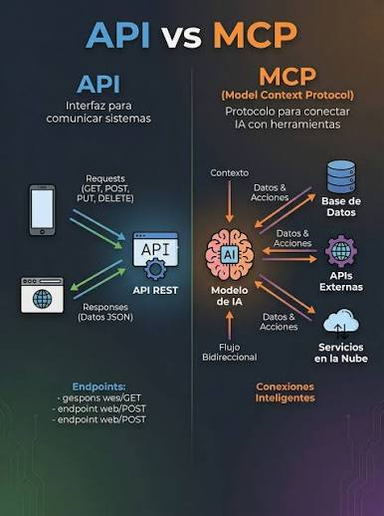
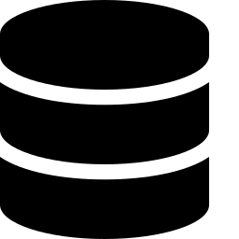


Métodos de Acceso: SQL, API y MCP
Consultas directas (SQL)
API / REST
MCP
Método tradicional para consultar bases de datos relacionales de forma estructurada.
Interfaces tradicionales para conectar aplicaciones y obtener datos entre sistemas.
Model Context Protocol: el nuevo estándar, como un “USB-C para IA”, que actúa como adaptador de lenguaje natural.
Ventaja de MCP: permite que las aplicaciones se conecten a bases de datos o herramientas de forma universal, abstrayendo la complejidad de las APIs tradicionales para que los modelos de IA interactúen con los datos de forma intuitiva.
Docker & Automatización de Datos
11

Slide 13
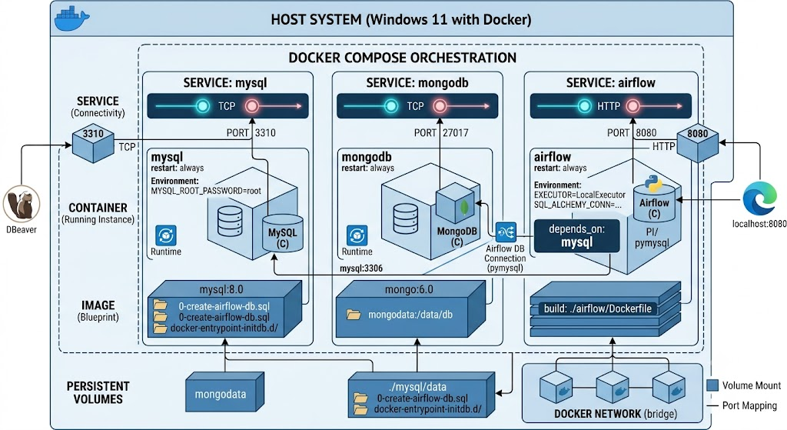

Slide 14
Ejercicio Práctico: Preparación del Entorno
Pasos 1 a 4
1
Preparación de carpetas
Crea una carpeta raíz llamada paradigmas y dentro las subcarpetas: airflow, datos, mongodb, mysql y python.
2
Descarga de datos
Coloca los archivos .sql y .csv (Netflix, Awards, etc.) en la carpeta mysql y sus subcarpetas según las instrucciones.
3
Configuración de Docker
Crea el archivo docker-compose.yml en la raíz, definiendo los servicios MySQL (puerto 3310), MongoDB y Airflow.
4
Personalización de Airflow
Crea un Dockerfile en la carpeta airflow para instalar pandas y pymysql, ya que la imagen oficial no los incluye.
Docker & Automatización de Datos
12

Slide 15
Ejercicio Práctico: Despliegue y Verificación
Pasos 5 a 8
5
Entorno virtual en VS Code
Crea un entorno virtual (.venv) usando el archivo requirements.txt para asegurar que las librerías de Python funcionen localmente.
6
Despliegue
Desde la terminal de VS Code, ejecuta docker compose up -d para levantar los contenedores.
7
Activación del scheduler
Entra al contenedor de Airflow con docker exec -it airflow bash y ejecuta airflow scheduler para procesar las tareas.
8
Verificación
Accede a Airflow en localhost:8080 (usuario/clave: admin) y verifica las bases de datos en MySQL con SHOW DATABASES;
Docker & Automatización de Datos
13

Slide 16
IDEAS CLAVE
De la reproducibilidad al dato listo para IA
Docker garantiza que el entorno de trabajo sea idéntico para todo el equipo.
El ETL automatizado reemplaza el preprocesamiento manual en producción.
La gobernanza y los Data Warehouses entregan datos limpios y confiables.
API y MCP simplifica la forma en que la IA se conecta con los datos y las herramientas.
Docker & Automatización de Datos
14

